Slide 1
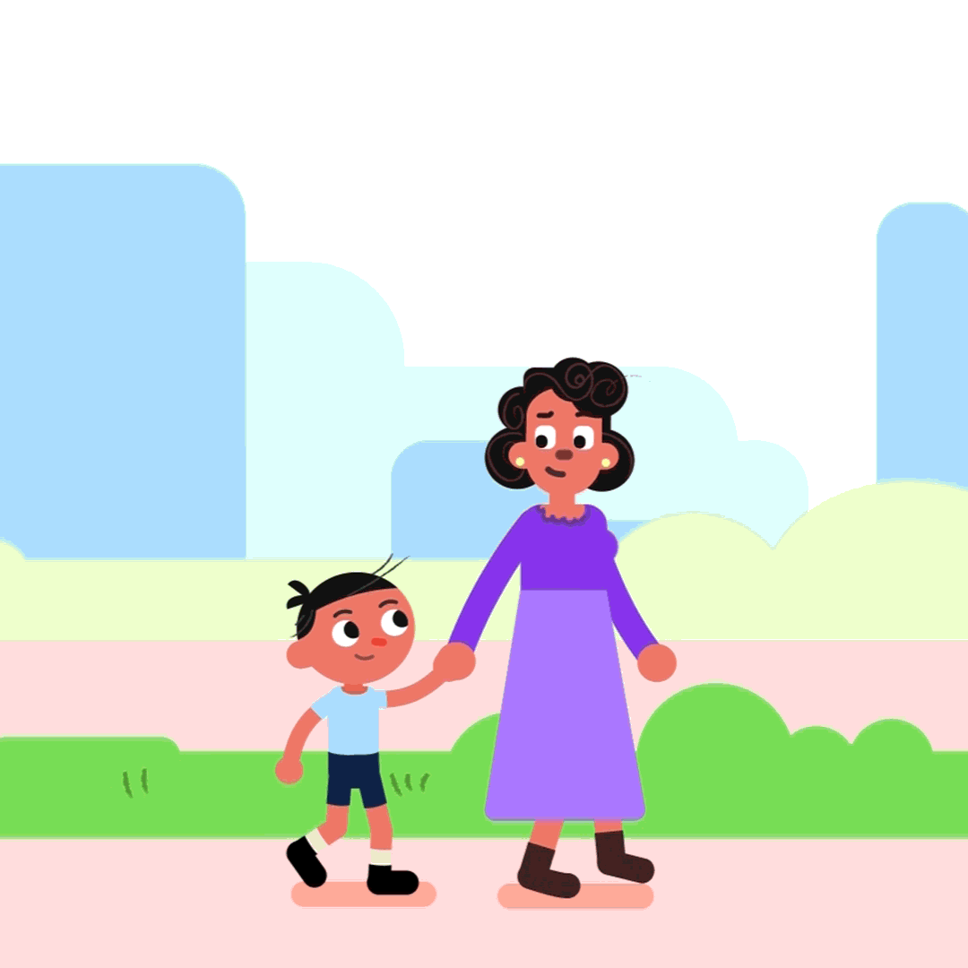
আজকের পাঠে সবাইকে শুভেচ্ছা

Slide 2
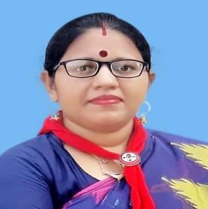
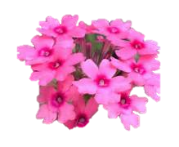
পরিচিতি
বিষয়: বাংলা
শ্রেণি : চতুর্থ
পাঠ শিরোনাম: মা
পাঠ্যাংশ: পাঠশালা হতে…মায়ের আশিসে।
রিবন রানী দাশ
সহকারী শিক্ষক
ভরপূর্ণি সরকারি প্রাথমিক বিদ্যালয়
লাখাই,হবিগঞ্জ।

Slide 3
শোনাঃ 1.১.১ যুক্তব্যঞ্জন সহযোগে গঠিত শব্দ শুনে বুঝতে পারবে।
বলাঃ ১.১.২ যুক্তব্যঞ্জন সহযোগে তৈরি শব্দযুক্ত বাক্য স্পষ্ট ও শুদ্ধ
ভাবে বলতে পারবে।
শিখনফল
পড়াঃ ১.৪.১ পাঠে ব্যবহৃত শব্দ শ্রবণযোগ্য স্পষ্ট স্বরে ও শুদ্ধ
উচ্চারণে পড়তে পারবে।

Slide 4
এসো একটি ভিডিও দেখি
ভিডিওতে কি দেখতে পেলে?
কাকে নিয়ে গানটি গাওয়া হয়েছে?
মাকে নিয়ে গানটি গাওয়া হয়েছে?

Slide 5
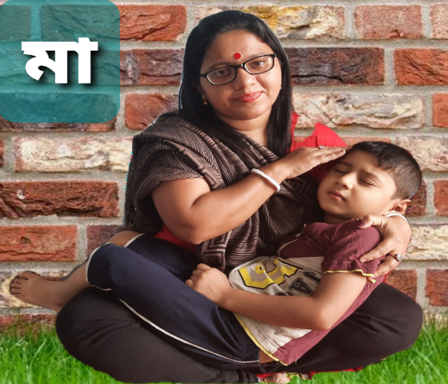
আজ আমরা পড়ব
মা
কাজী নজরুল ইসলাম

Slide 6
পূর্বজ্ঞান যাচাই
সংক্ষেপে উত্তর দাওঃ
যখন জন্মেছিলাম,তখন কেন অসহায় ছিলাম?
কাঁদা ছাড়া আর কেন কিছু জানতাম না তখন?
আমরা সবসময় ছোটবেলায় মার পিছু পিছু কেন থাকি?

Slide 7
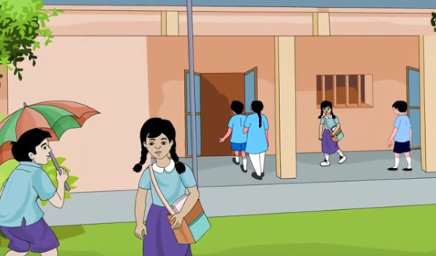
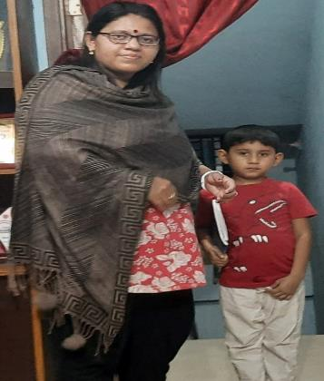
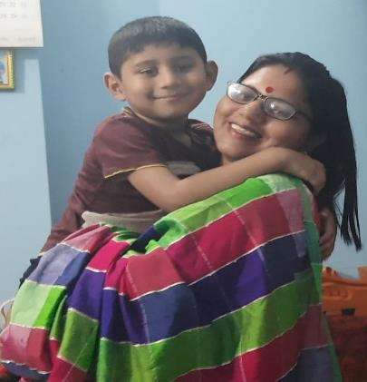
ছবির সাথে কবিতা পড়ি
কতো না আদরে কোলে তুলি নেবে মাতা ,
পাঠশালা হতে যবে
ঘরে ফিরি যাব সবে ,

Slide 8
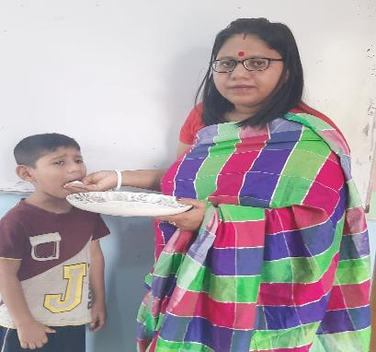
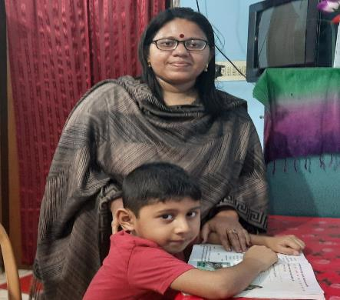
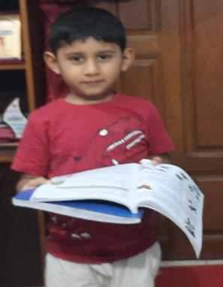
ছবির সাথে কবিতা পড়ি
কতো আজ লেখা হলো,পড়া কতো পাতা?
খাবার ধরিয়া মুখে
শুধাবেন কতো সুখে

Slide 9
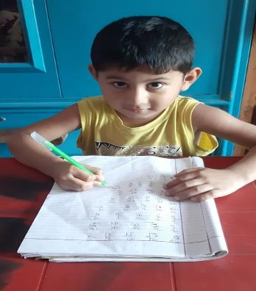
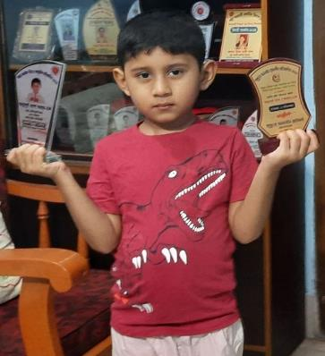
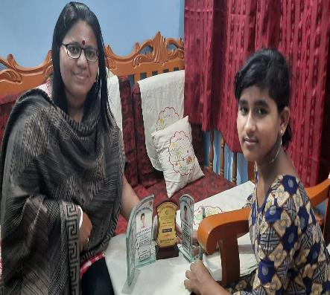
ছবির সাথে কবিতা পড়ি
ঘরে ঘরে মা আমার কতো নাম করে।
পড়ালেখা ভালো হলে
দেখেছো সে কতো ছলে

Slide 10
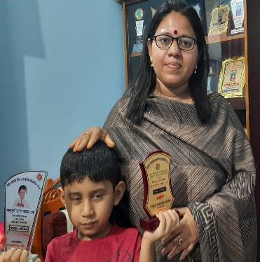
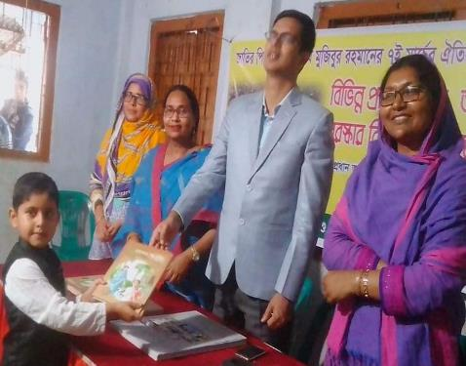
ছবির সাথে কবিতা পড়ি
এমনটি নাই কারো,শুনে বুক ভরে।
বলে ,মোর খোকামণি।
হীরা-মানিকের খনি,

Slide 11
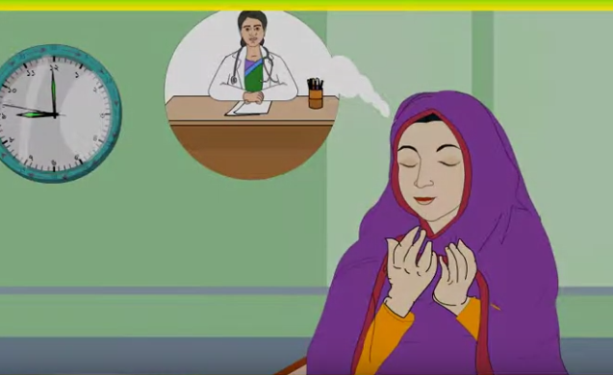
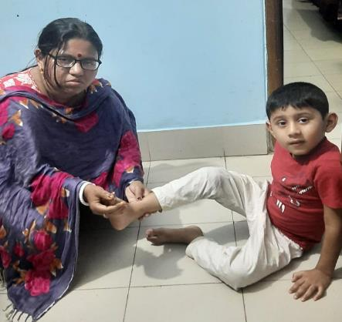
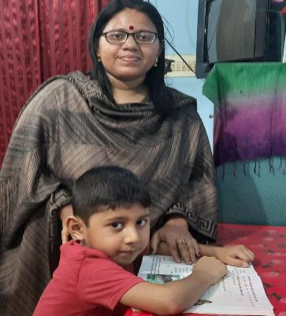
ছবির সাথে কবিতা পড়ি
কিসে সে মানুষ হব,বড় হব কিসে;
দিবানিশি ভাবনা
কিসে ক্লেশ পাব না,

Slide 12
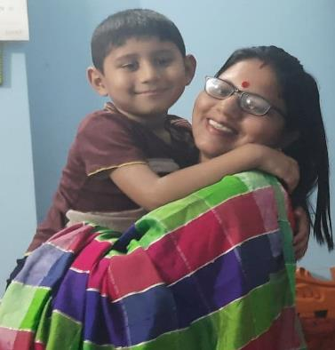
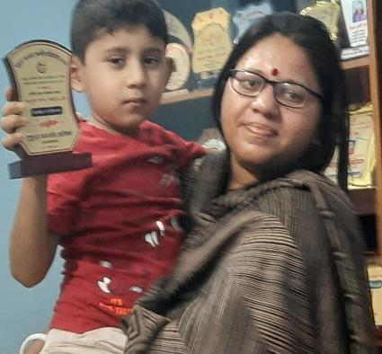
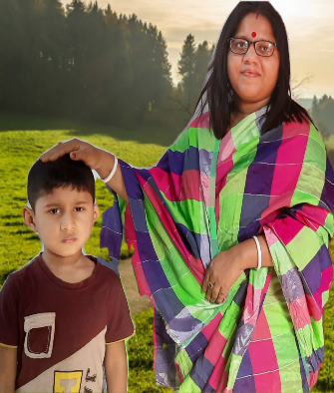
ছবির সাথে কবিতা পড়ি
সব দুখ সুখ হয় মায়ের আশিসে।
বুক ভরে ওঠে মা-র
ছেলেরি গরবে তাঁর

Slide 13
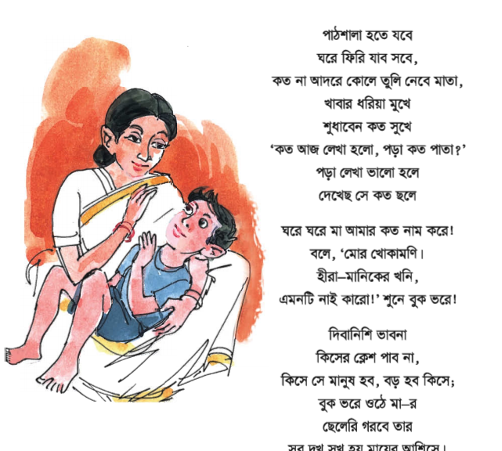
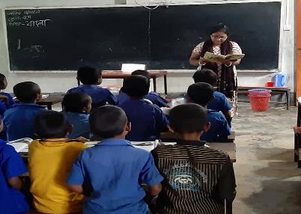
শিক্ষকের আদর্শ আবৃত্তি
তোমাদের পাঠ্য বইয়ের ৭৫ নং পৃষ্ঠা বের কর।আজকের পাঠ্যাংশ টুকু আমি আবৃত্তি করছি।তোমরা প্রত্যেকটা শব্দের নীচে আংগুল ধরে আমাকে অনুসরণ কর।

Slide 14
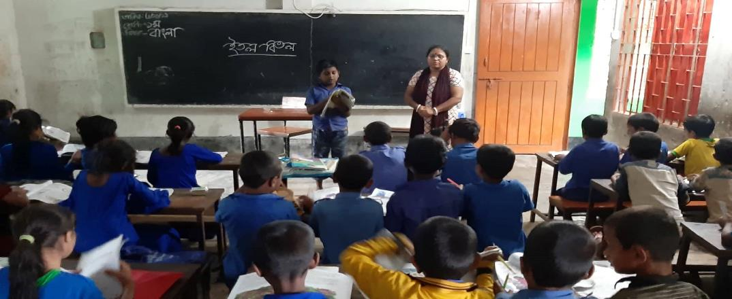
শিক্ষার্থীদের সরব পাঠ ও প্রমিত উচ্চারন অনুশীলন

Slide 15
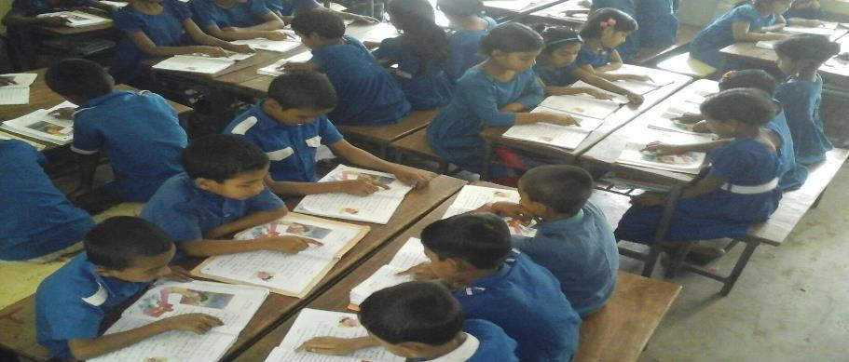
তোমার পাঠ্য বইয়ের ৭৬ নং পৃষ্টা বের করে পাঠ্যাংশ টুকু দলে আবৃত্তি কর

Slide 16
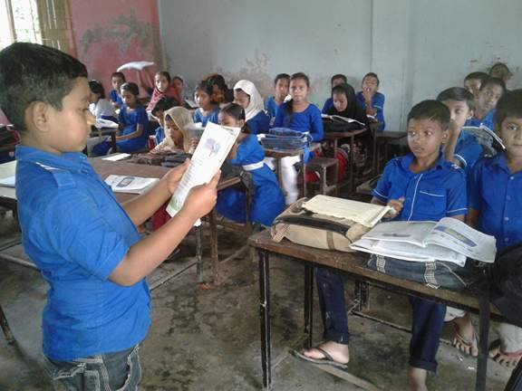
চেইন ড্রিল
একজন এক লাইন পড়ার পর পরের জন অন্য লাইন পড়বে।এভাবে একজন একজন করে ক্লাসের সবাই এক লাইন করে পড়বে।

Slide 17
শব্দের অর্থগুলো জেনে নিই
সোহাগ
আদর
ভরে
পুর্ণ করে
যবে
যখন
দিবানিশি
দিনরাত
ছলে
কৌশলে
ক্লেশ
দুঃখ
নাম
নাম করা
গরবে
গর্বে
মোর
আমার
হীরা-মানিকের
মহামূল্যবান
আশিসে
আশীর্বাদ

Slide 18
বিপরীত শব্দ গুলো দাগ টেনে মিল কর
একক কাজ
জীবন
ভারি
ছেলে
সুখ
হালকা
মরণ
ক্লেশ
বাবা
মা
মেয়ে

Slide 19
শব্দ গুলো বাক্যে প্রয়োগ কর
জোড়ায় কাজ
আশিসে
মায়ের আশিসে অনেক বড় হয় মানুষ।
শুধাবেন
মা আমাকে শুধাবেন কত সুখে।
সোহাগ
আমার মা আমাকে অনেক সোহাগ করেন।

Slide 20
দলীয় কাজ
সংক্ষেপে উত্তর দাওঃ
পাঠশালা থেকে ফিরে এলে মা কী করেন?
মা কত নামে ডাকেন?এবং কেন?
মায়ের আশিসে কী হয়?

Slide 21
যুক্তবর্ণ ভেঙ্গে নতুন শব্দ ওবাক্য তৈরি করি
ক্লেশ
ক্ল
ক
ল
ক্লান্ত
সন্তানের কাজে মায়ের কোন ক্লান্তি নেই।

Slide 22
কবিতাংশের মূলভাব টুকু জেনে নিই
আমাদের সবার জীবনে “মা”কথাটি একটি মধুমাখা নাম।মায়ের মমতা আমাদের চলার পথের পাথেয়।শৈশবে মা আমাদের গভীর মমতায় লালন করেন।ভালোভাবে লেখাপড়া করলে ,জীবনে সফল হলে মা খুশি হন।অন্যদিকে মায়ের আশিস পেলে সন্তানের দুঃখ ঘুচে যায়।

Slide 23
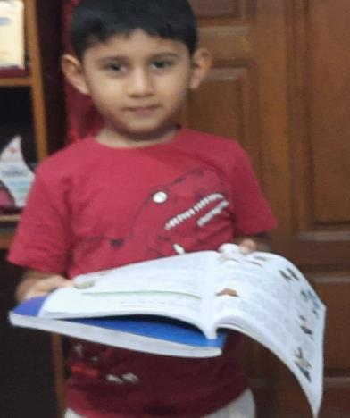
মূল্যায়ন
কবিতাটিতে কবি কী বলেছেন তা সংক্ষেপে লিখ।
কবিতার মূলভাব বল ও লিখ।

Slide 24
আজকের one day one word
জিজ্ঞাসা করবেন
শুধাবেন
মা আমাকে পড়ালেখার জন্য কত প্রশ্ন শুধাবেন?

Slide 25
পরিকল্পিত কাজ
আগামী ক্লাসে তোমার মা সম্পর্কে একটি অনুচ্ছেদ বাড়ি থেকে লিখে আনবে।

Slide 26
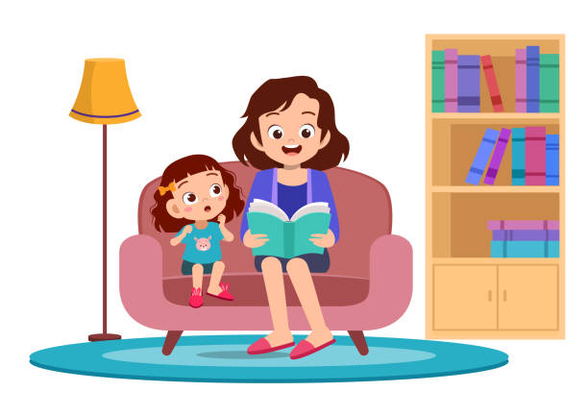
সবাইকে ধন্যবাদ

